Slide 1
ADMINISTRACIÓN GENERAL
EJECUCIÓN DE INGRESOS
(2021)

Slide 2
EJECUCIÓN DE INGRESOS GADDMQ
EJERCICIO ECONÓMICO 2021
Fuente: Sipari

Slide 3
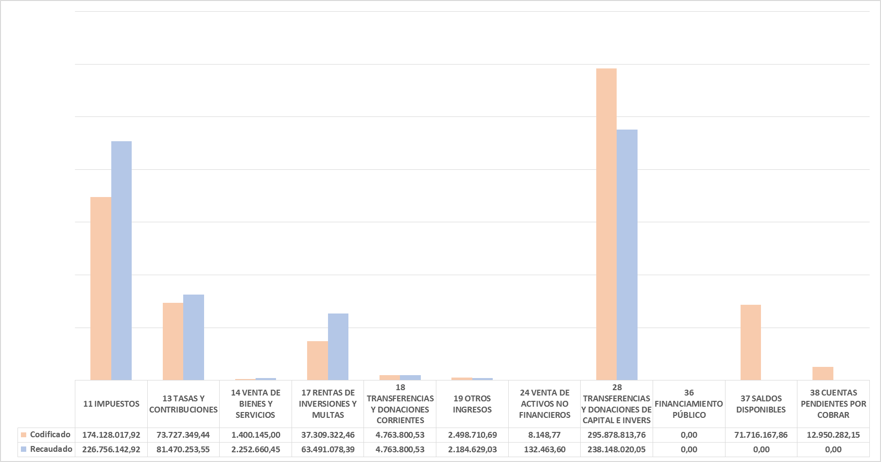
EJECUCIÓN DE INGRESOS GADDMQ
EJERCICIO ECONÓMICO 2021
Fuente: Sipari

Slide 4
EJECUCIÓN DE INGRESOS PPLMQ
EJERCICIO ECONÓMICO 2021
Fuente: Sipari

Slide 5
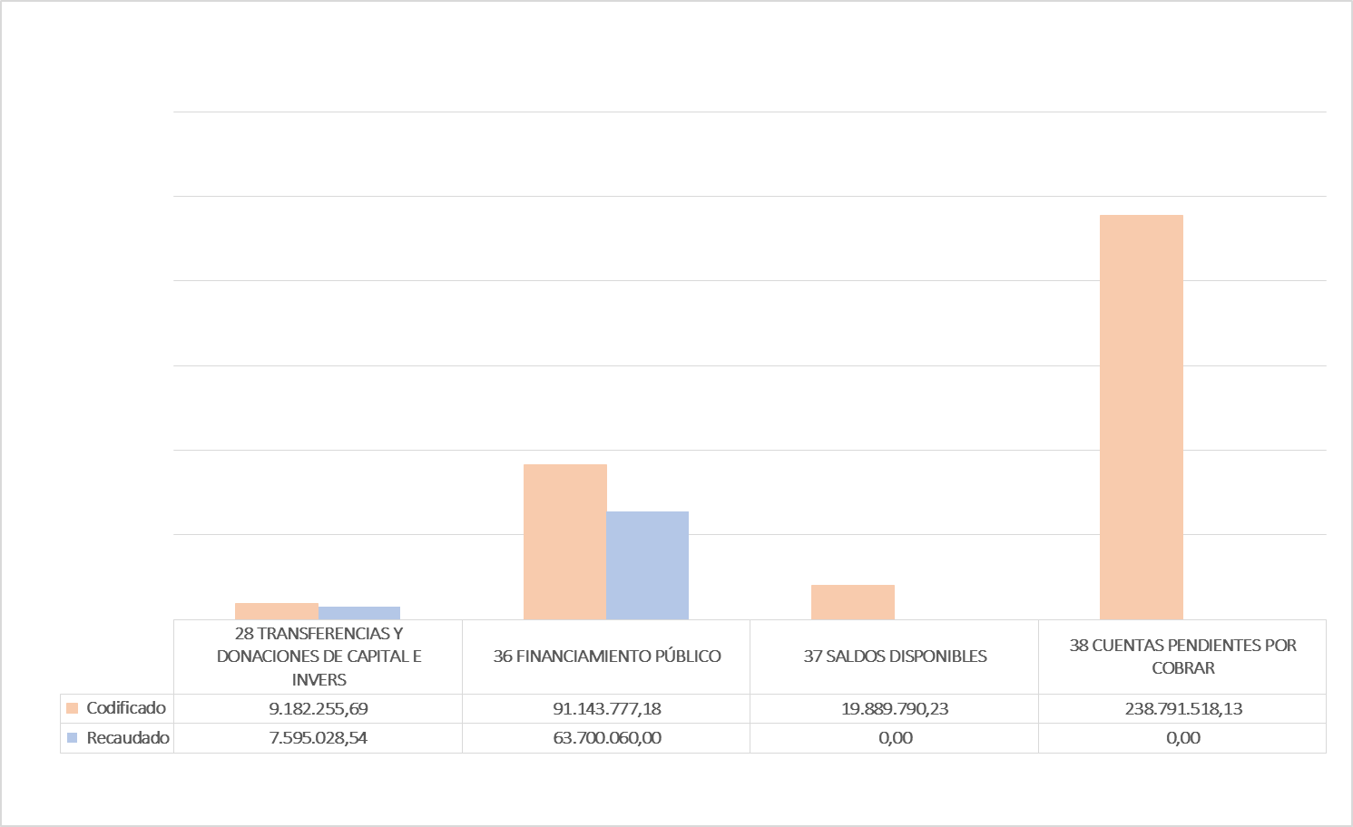
EJECUCIÓN DE INGRESOS PPLMQ
EJERCICIO ECONÓMICO 2021
Fuente: Sipari

